Slide 1
هوشع النبي
رسالة الحب والغفران
”حب لم ينكسر من قلب منكسر“
نبع الحب..
كنز الغفران ..
سر الخلاص ..

Slide 2
هوشع النبي
محبة ... مثل محبة الله
مغفرة ... لا يقوي عليها بشر
طاعة ... عجيبة وفريدةُ في نوعها

Slide 3
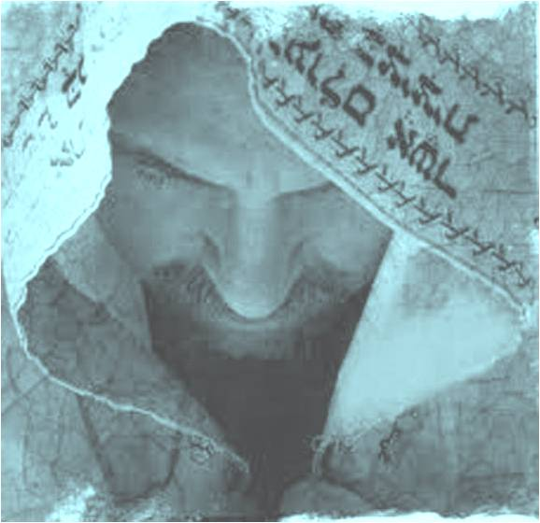
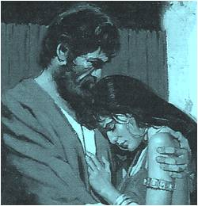
هوشع والمسيح
محبة وطاعة
قَالَ الرَّبُّ لِي: «اذْهَبْ أَيْضًا أَحْبِبِ امْرَأَةً حَبِيبَةَ صَاحِبٍ وَزَانِيَةً، كَمَحَبَّةِ الرَّبِّ لِبَنِي إِسْرَائِيلَ وَهُمْ مُلْتَفِتُونَ إِلَى آلِهَةٍ أُخْرَى..»

Slide 4
هوشع والمسيح
خيانة وألم
“حَاكِمُوا أُمَّكُمْ حَاكِمُوا، لأَنَّهَا لَيْسَتِ امْرَأَتِي وَأَنَا لَسْتُ رَجُلَهَا، لِكَيْ تَعْزِلَ زِنَاهَا عَنْ وَجْهِهَا”..

Slide 5
هوشع والمسيح
مغفرة ورجاء
«لكِنْ هأَنَذَا أَتَمَلَّقُهَا وَأَذْهَبُ بِهَا إِلَى الْبَرِّيَّةِ وَأُلاَطِفُهَا، وَأُعْطِيهَا كُرُومَهَا مِنْ هُنَاكَ، وَوَادِي عَخُورَ بَابًا لِلرَّجَاءِ»

Slide 6
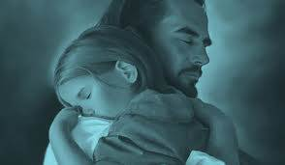
كيف خانت البشرية
محبة الله؟

Slide 7
عبادات غريبة
“إِنَّكَ الآنَ زَنَيْتَ يَا أَفْرَايِمُ. قَدْ تَنَجَّسَ إِسْرَائِيلُ. أَفْعَالُهُمْ لاَ تَدَعُهُمْ يَرْجِعُونَ إِلَى إِلهِهِمْ، لأَنَّ رُوحَ الزِّنَى فِي بَاطِنِهِمْ، وَهُمْ لاَ يَعْرِفُونَ الرَّبَّ.”

Slide 8
تفشي الفساد
لأَنَّهُ لاَ أَمَانَةَ وَلاَ إِحْسَانَ وَلاَ مَعْرِفَةَ اللهِ فِي الأَرْضِ. لَعْنٌ وَكَذِبٌ وَقَتْلٌ وَسِرْقَةٌ وَفِسْقٌ. يَعْتَنِفُونَ، وَدِمَاءٌ تَلْحَقُ دِمَاءً.

Slide 9
ثمن الخيانة ..
عقاب الله
لارحمة
رفض الله

Slide 10
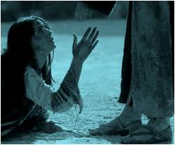
لماذا خانت البشرية محبة الله؟

Slide 11
عدم المعرفة
قَدْ هَلَكَ شَعْبِي مِنْ عَدَمِ الْمَعْرِفَةِ. لأَنَّكَ أَنْتَ رَفَضْتَ الْمَعْرِفَةَ أَرْفُضُكَ أَنَا حَتَّى لاَ تَكْهَنَ لِي.

Slide 12
عدم الاكتراث والتهاون
وَلأَنَّكَ نَسِيتَ شَرِيعَةَ إِلهِكَ أَنْسَى أَنَا أَيْضًا بَنِيكَ.

Slide 13
الضعف البشري
مِنْ أَجْلِ سُوءِ أَفْعَالِهِمْ أَطْرُدُهُمْ مِنْ بَيْتِي.
لاَ أَعُودُ أُحِبُّهُمْ.

Slide 14
عدم الحكمة
مَنْ هُوَ حَكِيمٌ حَتَّى يَفْهَمَ هذِهِ الأُمُورَ،
وَفَهِيمٌ حَتَّى يَعْرِفَهَا؟

Slide 15
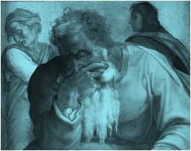
ما هو الحل؟

Slide 16
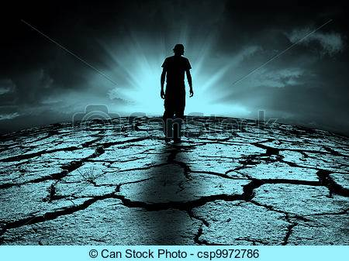
الرجاء
"فرحين في الرجاء، صابرين في الضيق، مواظبين في الصلاة"
رومية ١٢:١٢

Slide 17
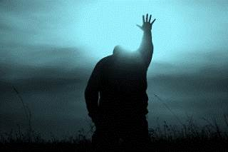
التوبة
أَدَّبْتَنِي فَتَأَدَّبْتُ كَعِجْل غَيْرِ مَرُوضٍ. تَوِّبْنِي فَأَتُوبَ، لأَنَّكَ أَنْتَ الرَّبُّ إِلهِي. لأَنِّي بَعْدَ رُجُوعِي نَدِمْتُ،
وَبَعْدَ تَعَلُّمِي صَفَقْتُ عَلَى فَخْذِي.
أرميا ١٨:٣١

Slide 18
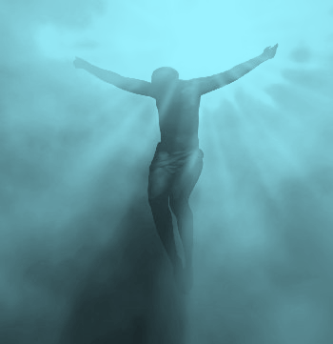
ثمرالرجوع ..
الخلاص
يَقُولُ أَفْرَايِمُ: مَا لِي أَيْضًا وَلِلأَصْنَامِ؟
أَنَا قَدْ أَجَبْتُ فَأُلاَحِظُهُ. أَنَا كَسَرْوَةٍ خَضْرَاءَ.
مِنْ قِبَلِي يُوجَدُ ثَمَرُكِ».

Slide 19
رسالة خاصة
أعطى الرب هوشع وهو ” نبي“
إمراة زانية واولاد زنى ..
فاحبها.. وخلصها بحبه.

Slide 20
رسالة خاصة
واعطاك الله وانت” خاطي“
إمراة ككرمةمثمرة واولاد كغروس الزيتون.
فماذا فعلت ؟!

Slide 21
خلاصة
سفر هوشع النبي

Slide 22
أحب العريس عروس وفرح بها،
وخطبها لنفسه، وتزوجها،
وملكها علي كل ماله.
وحين شبعت العروس حبا...
تمردت، وخانت، وزنت، وتركته.

Slide 23
فشق الالم قلب العريس، مزقته سهام الغدر، ولكنه رجع ..فغلب الحب قلبه.
فراح يناجيها، يناديها، يطمئنها، يشجعها،
وينتظرها علها تَعوَّد له من جديد.

Slide 24
فعادت العروس إلي العريس.
ففرح بها، وسامحها، وغفر لها كل مافعلت.

Slide 25
ألبسها سوار ذهب في يمينها،
وكلل رأسها بتاج الكرامة.
وعاد العريس فأحب العروس بكل قلبه.
محبة أبدية، أقوي من الموت.

Slide 26
وكان العريس هو الله.
وكانت العروس هي الناس.

Slide 27
صلاة
من وحي هوشع النبي

Slide 28
إيها الرب إلهي السامع، أسمح وأقبلني الآن.
فكثيراً ما تمررت نفسي من كثرة خطاياي.

Slide 29
ياربي أرفع عني جهالاتي كعظيم رحمتك.

Slide 30
ياسيدي أقبل مني تسبحة حب،
عرفاناً بحبك العجيب.

Slide 31
علمني أنه لا أتكال علي ذراع بشر،
فليس لي آخر سواك.

Slide 32
علمني أنه ليس بالقوة ولا بالقدرة ..
هكذا يقول الرب.

Slide 33
بل بحبك ومراحمك يكون لي شفاء.

Slide 34
أنزع عني آثامي كإرادتك،
لانه بالآثام حبل بي.

Slide 35
أشرق علي نفسي المريضة بغني نعمتك،
ولاتحجب عني وجهك.

Slide 36
فأعود إليك يالله ولا أكون خائناً فيما بعد.
بل أعيش أميناً لك إلي المنتهي.
آمين.

